Slide 1

2024
제9회 농림축산식품부 공공데이터 활용 창업경진대회
피어나다
이왕훈 옥경림 고진혁 최인규 정주애

Slide 2
2024
제9회 농림축산식품부 공공데이터 활용 창업경진대회
우리의 앱 서비스
이왕훈 옥경림 고진혁 최인규 정주애

Slide 3
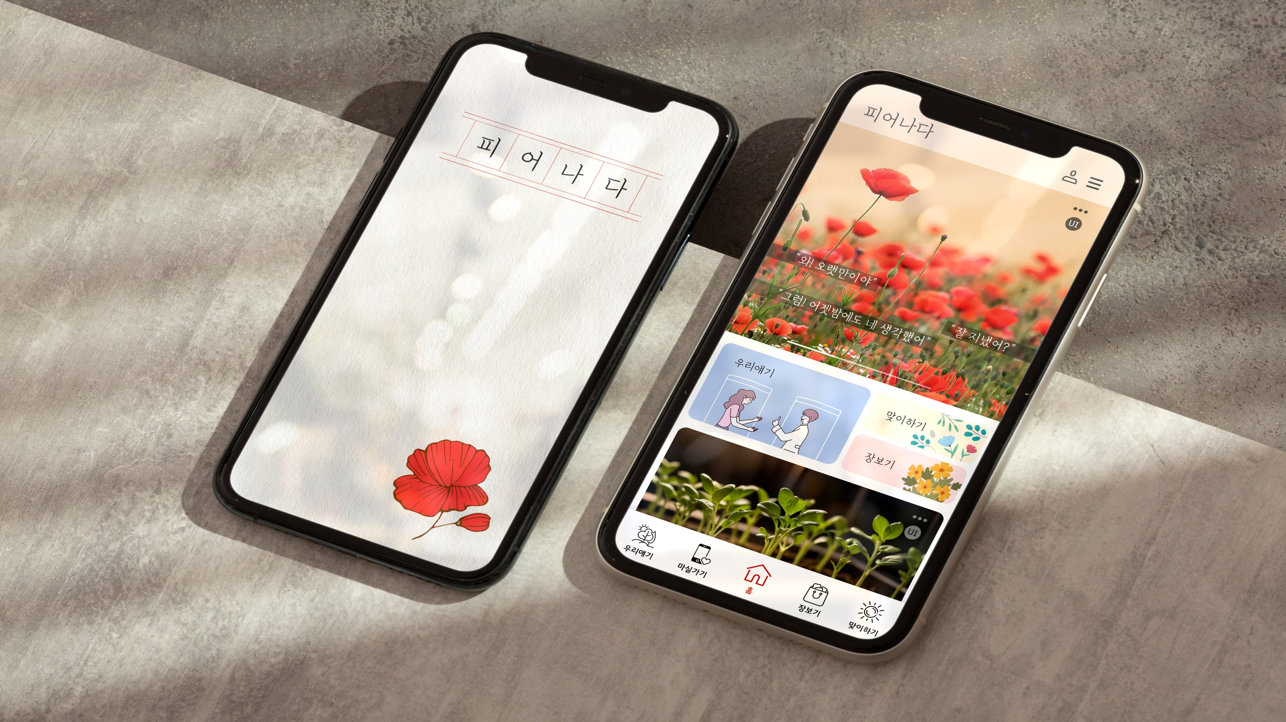

Slide 4

“오래된 원고지의 느낌과 강렬한 색채의 꽃.
한번쯤 길가의 꽃에 시선이 사로잡혀 발길을 멈추었던 기억이 떠오르지 않나요?
그때의 그 기억, ‘피어나다’가 다시금 되새기게 해드립니다.”

Slide 5
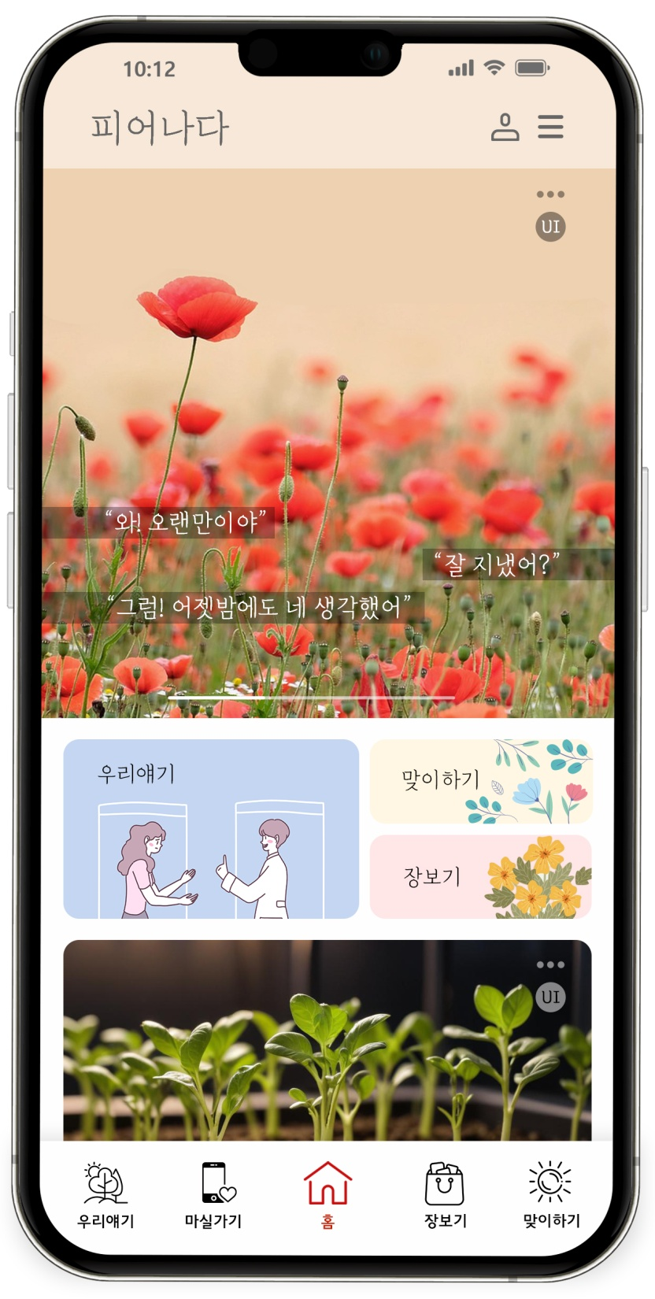
“홈 화면에서는 ‘피어나다’의 전반적인 느낌을 한눈에 만끽하실 수 있습니다.
나에게 말을 걸어주고, 대화도 할 수 있는 나의 벗, 나만의 꽃.
몽글몽글한 따뜻한 마음이 피어납니다.”

Slide 6
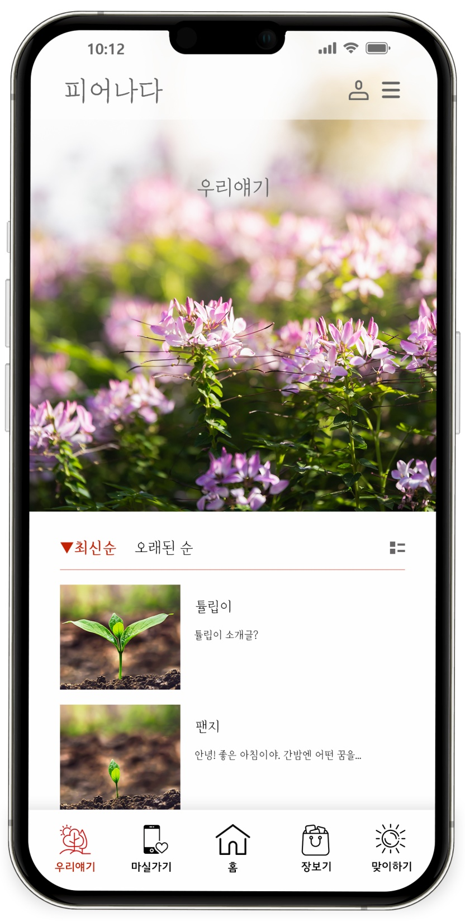
“우리가 함께 나누는 여정을 오롯이 기억 속에만 남게 할 수는 없겠죠.
함께 나누는 이야기들은 두고두고 볼 수 있어야 합니다.”

Slide 7
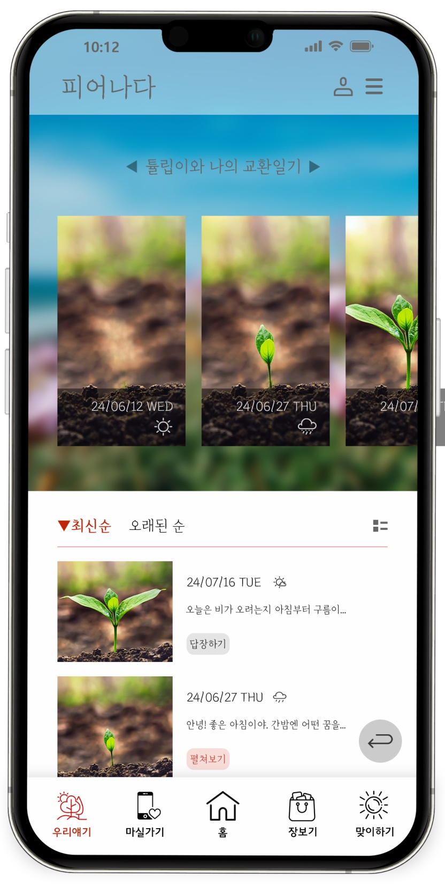
“여기, 나의 튤립이와 함께한 추억들이 있군요.
처음에 친구의 이름을 아무렇게나 지은 것이 후회되지만 정작 튤립이는 아무렇지 않습니다.
당신만 있으면 되니까요.”

Slide 8
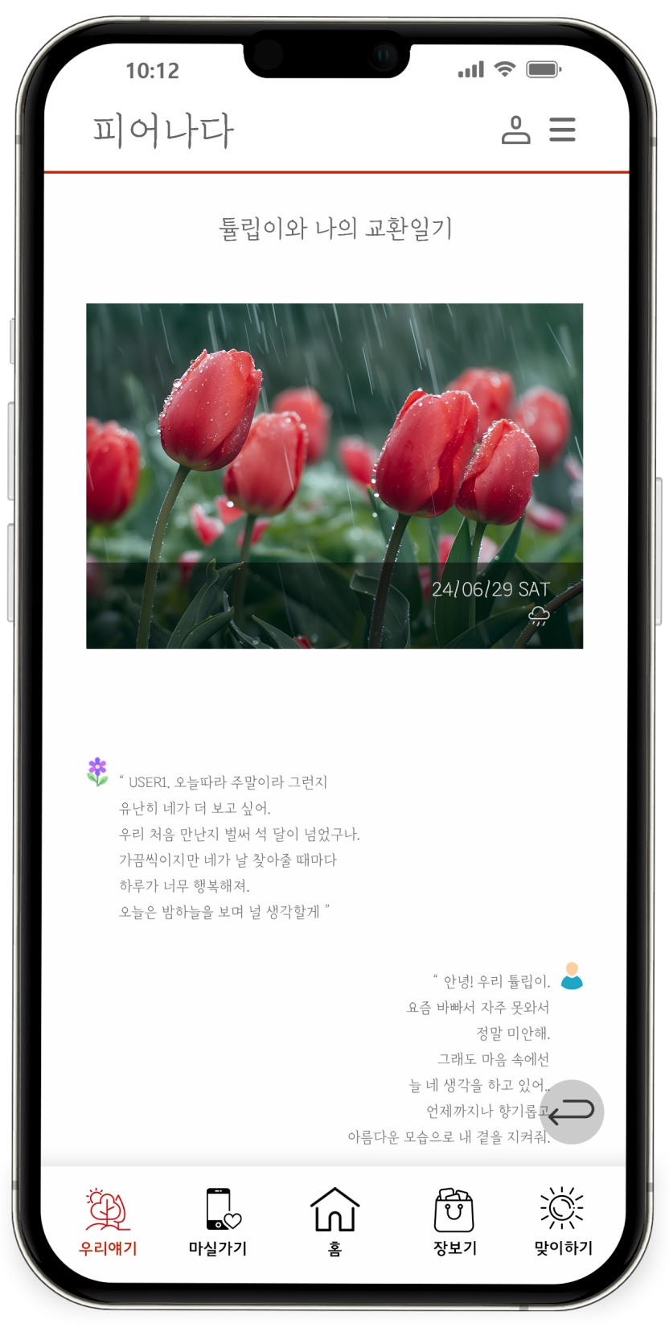
“튤립이가 나를 기다리고 있었다는 사실에 마음이 뭉클해집니다.
교환일기라지만 저 혼자 약간은 소홀했던 것 같습니다.
그래도 진심을 담아 사과하면 튤립이는 이해해 줄 것이라 믿습니다.”

Slide 9
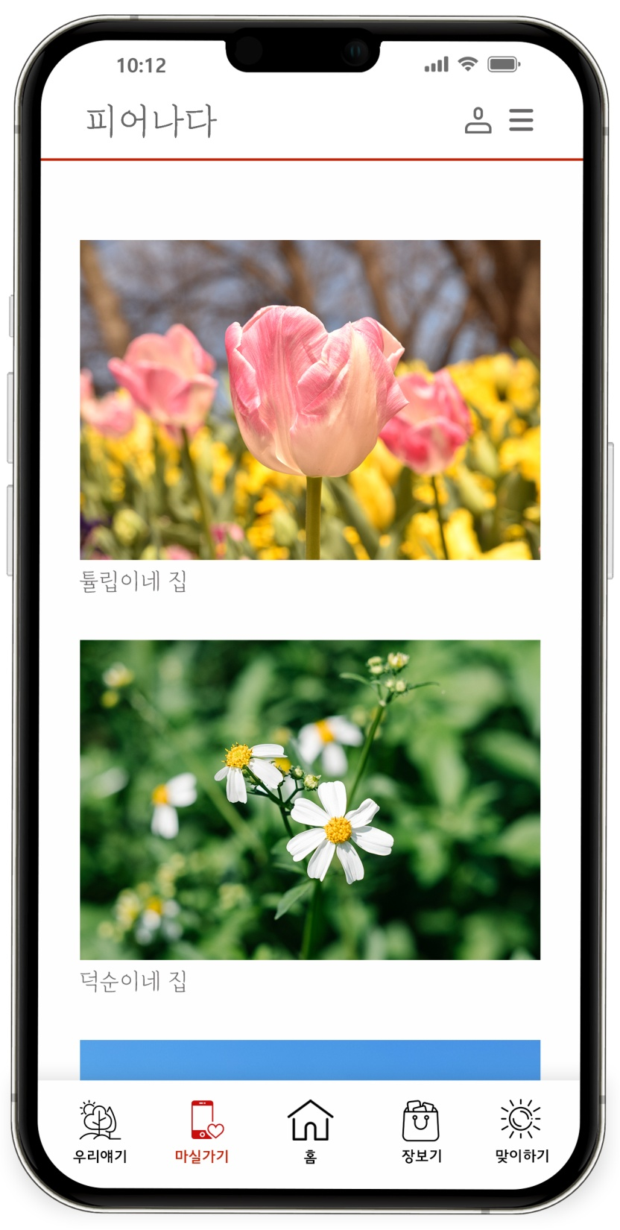
“어느새 다른 친구들도 많이 생겼군요.
튤립이도 기뻐할 것입니다.
당신의 친구는 또한 튤립이의 친구니까요.”

Slide 10
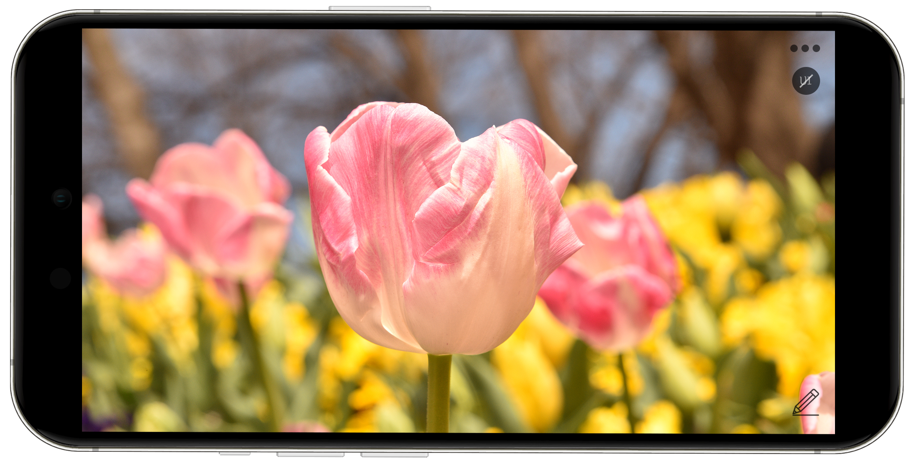
“마실 가기 탭에서는 튤립이와 함께 시간을 보낼 수 있습니다.
좋아하는 이가 그 어떤 표정을 짓든, 우리는 사랑스럽다 생각합니다.
튤립이도 마찬가지겠죠.
오늘의 힘들었던 일을 튤립이에게 한 번 털어놓아 볼까요?”

Slide 11
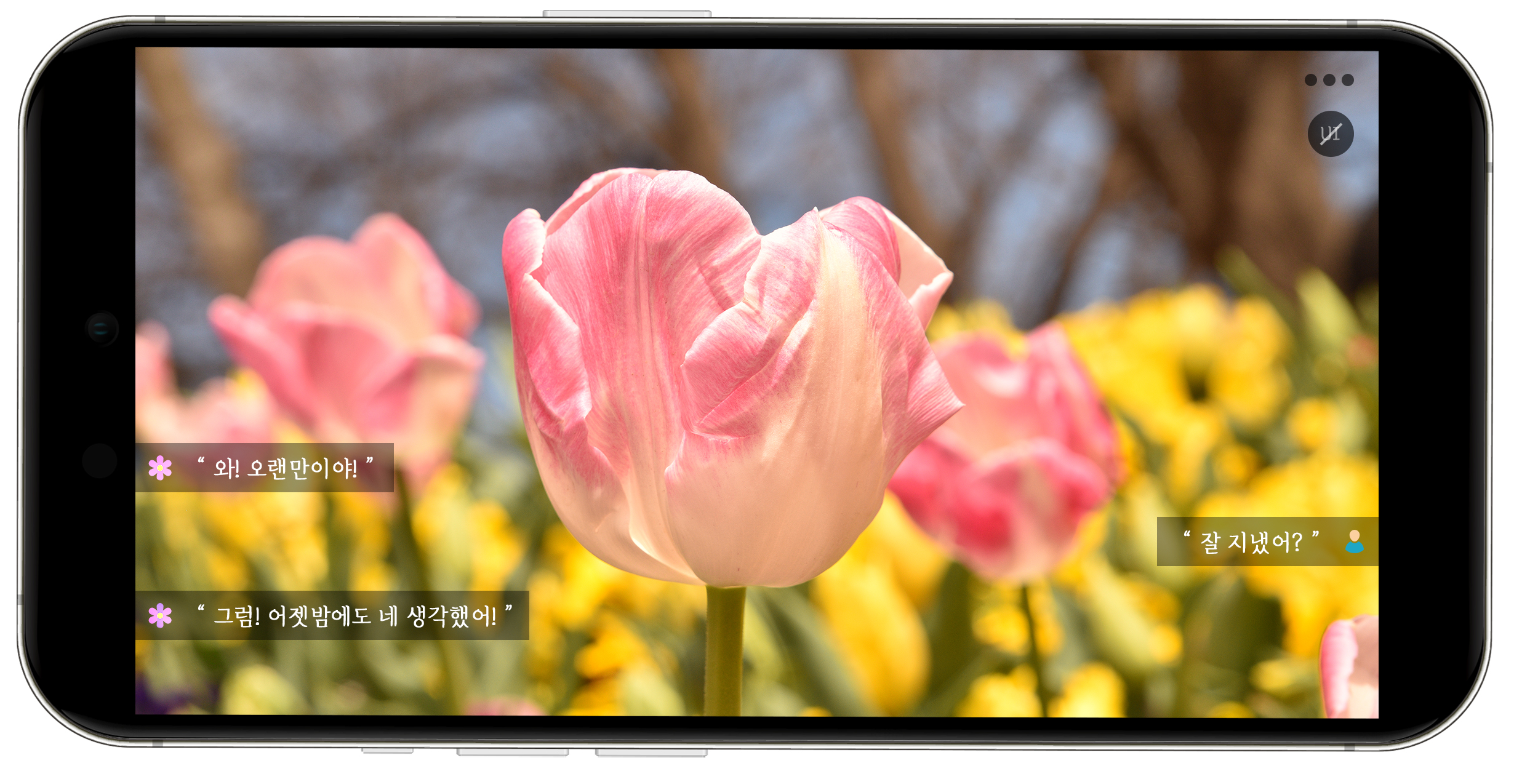
“튤립이네 집에 마실 가자마자 튤립이가 반겨줍니다.
나의 힘들었던 이야기를 하기 전에 먼저 안부부터 물어보는 것이 예의겠죠? 튤립이도 절 보고 싶었다고 해주네요.”

Slide 12
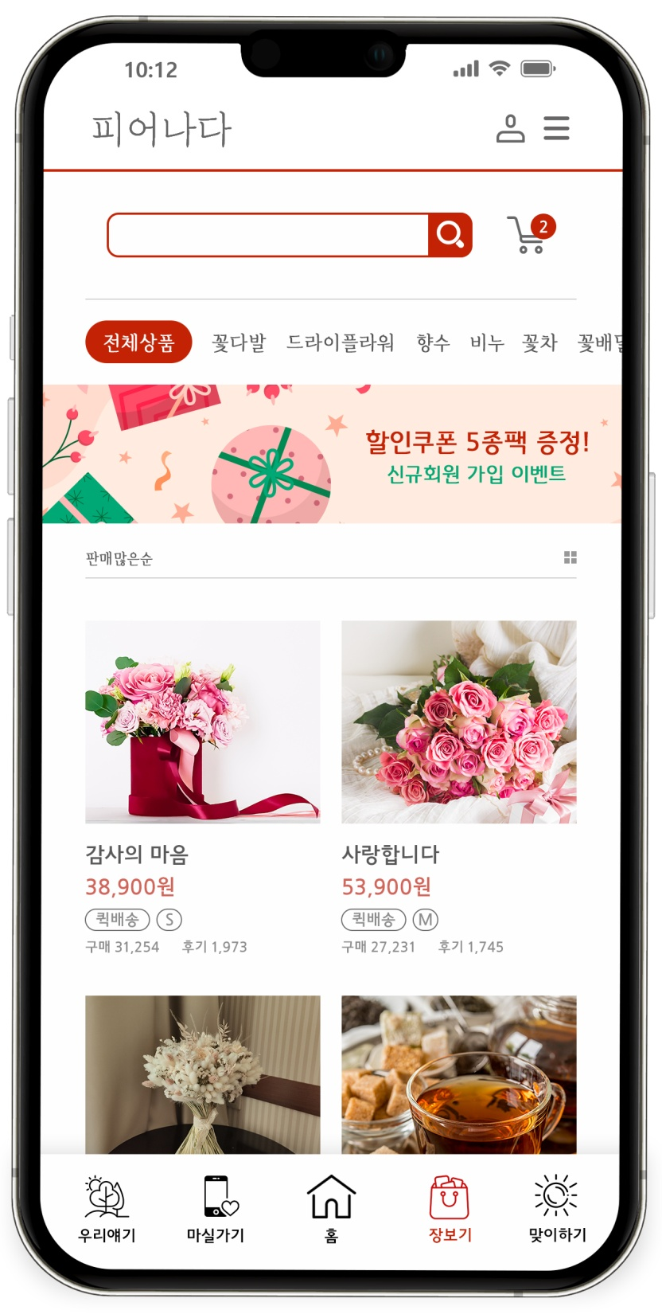
“우리의 친구들을 보다 더 오랫동안 기억하기 위해,
또는 우리의 친구들을 다른 우리의 사랑하는 이에게도 소개해주기 위해
이러한 공간을 만들었습니다.
좋은 친구를 오래도록 기억하고 싶은 건 누구에게나 당연한 일이죠.”

Slide 13
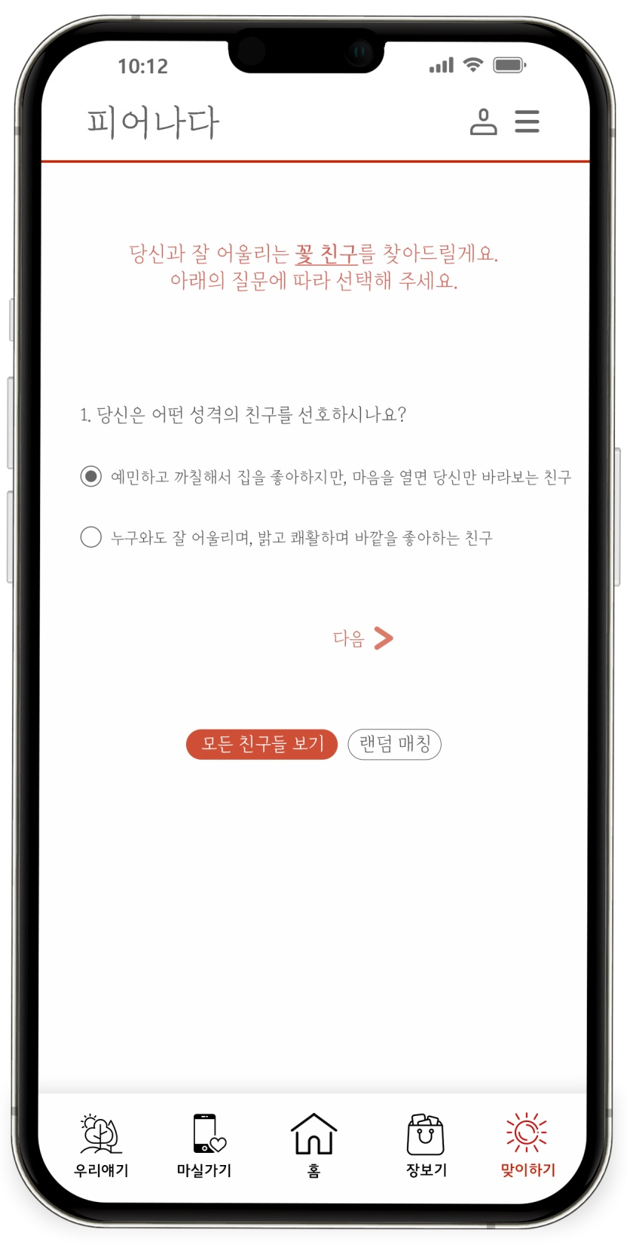
“튤립이에게도 다른 친구를 만들어 주고 싶네요.
저에게도 어울리고 튤립이도 좋아할 만 한 친구를 찾아볼까요?”

Slide 14
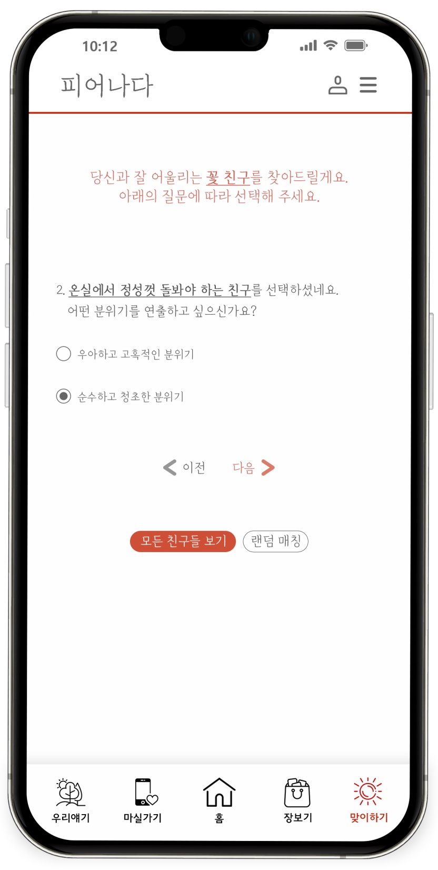
“튤립이는 사실 우리나라에서는 덥고 습한 여름을 굉장히 힘들어 합니다.
그래서 같은 온실 속에서 함께 보살핌을 받으며 지낼 친구를 소개해 주고 싶어요.”

Slide 15
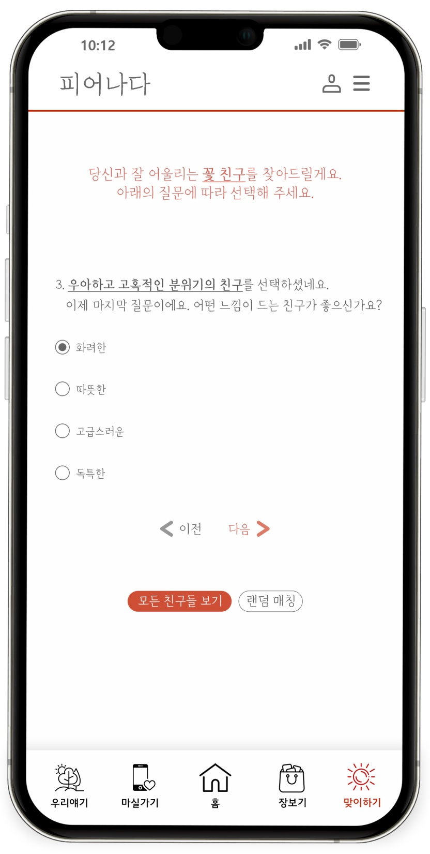
“튤립이처럼 멋진 친구에게는 똑같이 화려한 친구가 좋을 것 같습니다.
서로 자신의 아름다움을 뽐내는 법을 공유하며 빨리 친해질 수 있을 것 같습니다.”

Slide 16
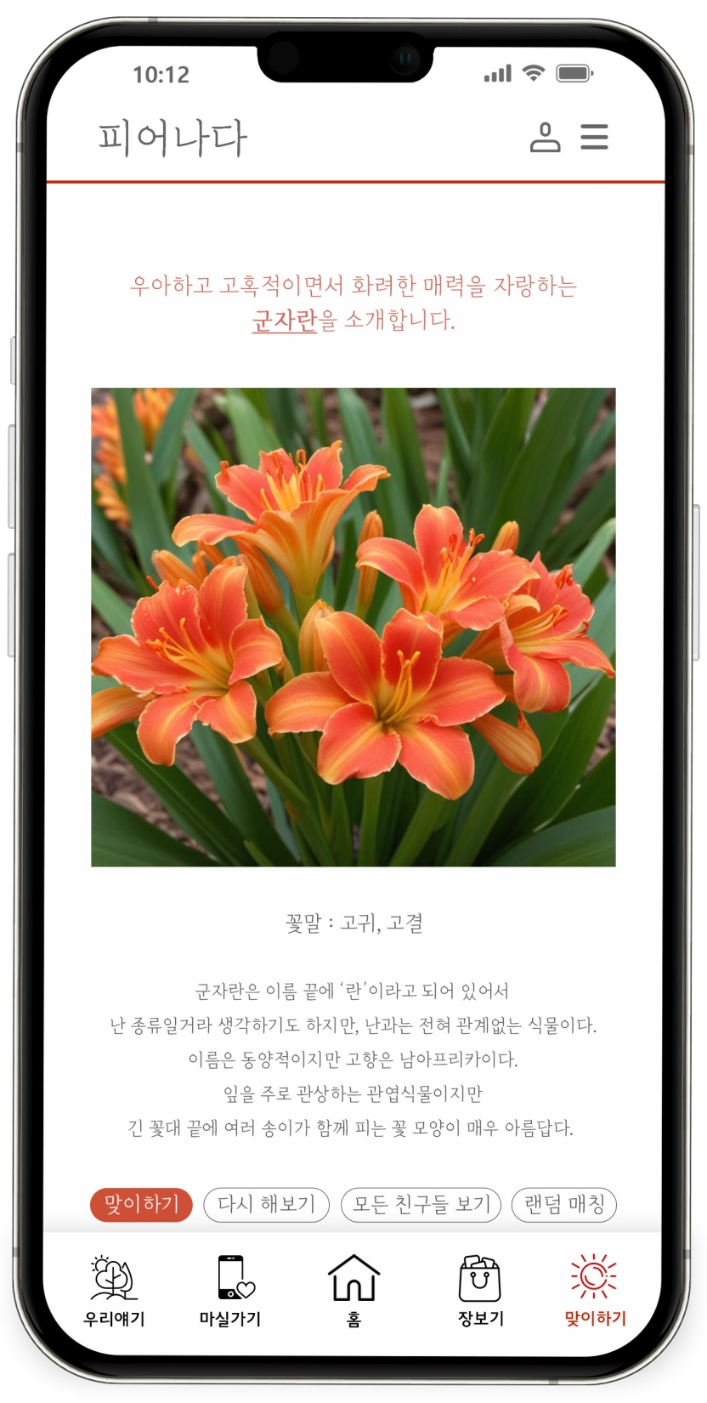
“남아프리카에서 건너온 ‘군자란’이라는 친구를 소개해 주기로 마음먹었습니다.
친구라는 것은 대륙이나 종을 초월할 수 있다는 것을 튤립이를 통해 항상 배웠습니다.”

Slide 17
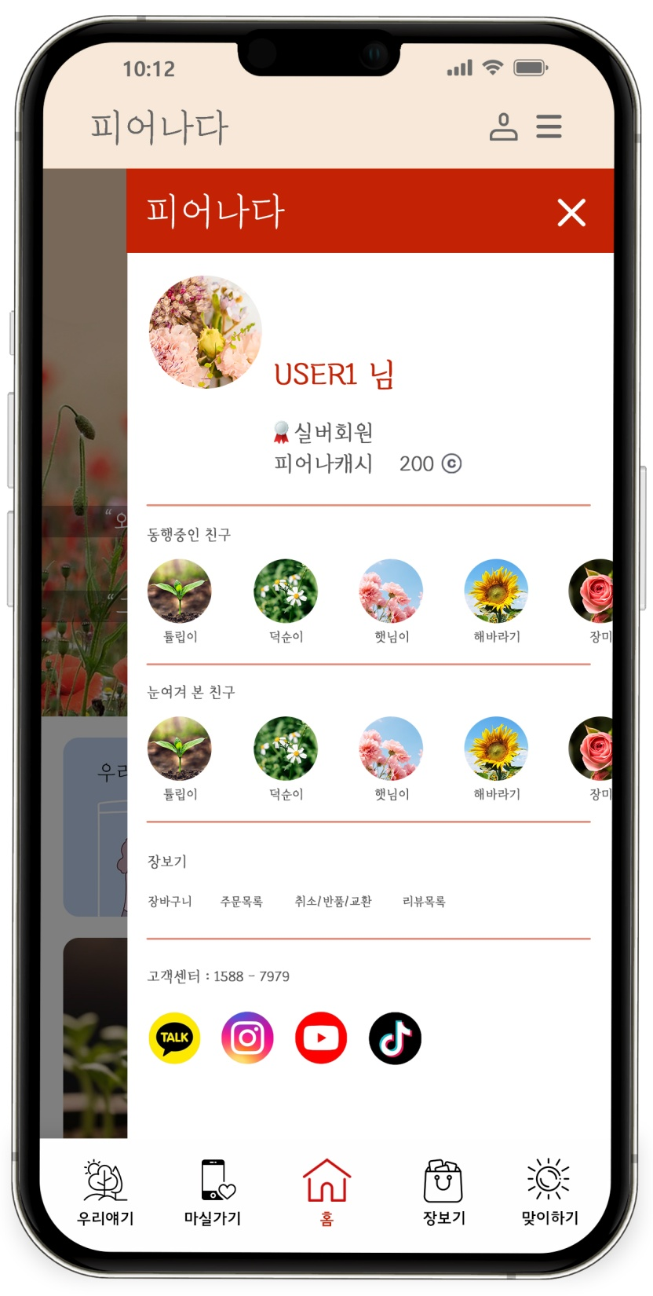
“함께하는 친구가 많이 늘어난 화면입니다.
보시면 아시겠지만 제가 눈여겨 본 친구들은 모두 저와 함께 하고 있습니다.”

Slide 18
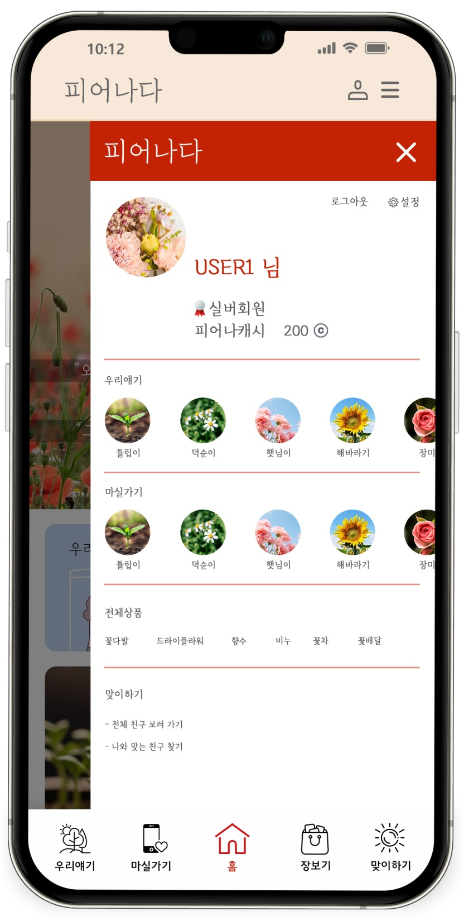
“여기서는 마치 택시를 타는 것 처럼 우리의 친구들과 함께하는 모든 곳을 한 번에 갈 수 있습니다.
매번 튤립이만 챙기니 다른 친구들이 저를 그리워하겠군요.
오늘은 햇님이에게 가봐야 할 것 같습니다.”

